Slide 1
Моя малая родина
Москва

Slide 2
Россия

Slide 3
Кремль

Slide 4
Герб России

Slide 5
Флаг России

Slide 6
Река Москва

Slide 7
герб района Солнцево

Slide 8
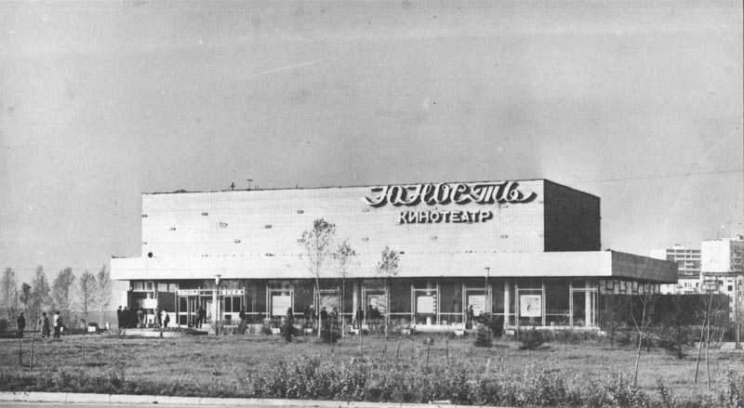

Slide 9
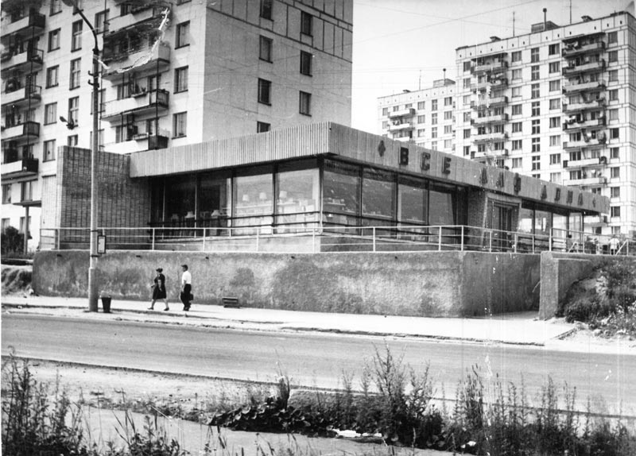

Slide 10
